Slide 1
PPTBIZCAM
100%
NULL
DW 아카데미 메타버스 에듀테크 2회차
Team 유재림 , 육성우

Slide 2

PPTBIZCAM
100%
목차
프로젝트 개요
프로젝트 설계
UI / 기능 소개

Slide 3
PPTBIZCAM
100%
Part 1
프로젝트 개요
1-1. 팀원 소개
1-2. 프로젝트 이름 및 주제
1-3. 프로젝트 선정 동기
1-4. 프로젝트 기간 / 일정

Slide 4


Part 1
1-1. 팀원 소개
PPTBIZCAM
100%
Front End
기획 / 페이지 구성 화면 구성 및 UI, 레이아웃 디자인 자료 수집, PPT 및 발표
Back End
기획 / DB 구축 / Api / 전반적인 Back End 구축 및 관리

Slide 5
Part 1
1-2. 프로젝트 이름
PPTBIZCAM
100%
DWS
☞ 수업이 간편한 LMS
☞ 교사와 학생의 Communication이 가능한 LMS
☞ 강의실 및 수강동영상 시청
주제

Slide 6


Part 1
1-3. 프로젝트 주제 선정 동기
PPTBIZCAM
100%
LMS란?
온라인 학습 시스템 (Learning Management System)
온라인으로 학생들의 성적과 진도, 출석 등을 관리해주는 시스템
학교는 물론 기업과 공공기관에서도 사용된다

Slide 7
Part 1
1-3. 프로젝트 주제 선정 동기
PPTBIZCAM
100%
LMS 사용 경험
LMS 만족도
LMS시장 성장률
CONTENTS A
88%
CONTENTS A
83%
CONTENTS A
76%
Covid19 이후 학교, 학원 등 교육기관 뿐만 아니라 기업, 공공기관에서도 LMS를 통한 교육 및 업무를 진행하였다. 많은 교사들과 학생들, 기업과 공공기관에서도 LMS를 통한 교육과 업무에 만족하고, 교육,업무시스템의 발전과 예측할 수 없는 상황에 따라 온라인 LMS를 통한 교육과 업무의 중요성과 필요성이 대두되고있다.

Slide 8






Part 1
1-3. 프로젝트 주제 선정 동기
PPTBIZCAM
100%
1
2
3
비용 절감 및
효율 증대
지속적인
학습 문화
클라우드 구현 및 ROI 투명성
4
5
6
전체 인력의 직무기술 향상 및 성과 개선
학습자 몰입도
향상
규제준수 확인
LMS 효과
단순 교육 및 학습관리를 넘어 통합적인 역량관리 시스템으로의 역할이 중시되고있다.
이는 교육기관 뿐만 아니라 일반기업,공공기관에서도 활용도가 높다.

Slide 9

Part 1
1-3. 프로젝트 주제 선정 동기
LMS 전망
PPTBIZCAM
100%
156억4000만 달러
연평균 성장률(CAGR) 15.7%
333억달러 예측
180억9000만 달러
연평균 성장률(CAGR) 16.5%

Slide 10
Part 1
1-4. 프로젝트 기간 / 일정
PPTBIZCAM
100%
< 2023 - 2024 >
Dec 1st half | Dec 2nd half | Jan 1st half | Jan 2nd half | Feb 1st half | Feb 2nd half
12.4 ~ 1.26
LMS 기본설계 및 기능 구현
- 강의실 , 수강 영상, 로그인 기능 등
LMS세부 디자인 및 발표(PPT)준비
- 세부 디자인(UI), 기능 점검, 발표 준비 등
1.8 ~ 2.9

Slide 11
Part 2
2-1. 사이트 맵
PPTBIZCAM
100%
내 정보
마이 페이지
즐겨찾기
VOD
로그인
(1st page)
메인
강의실
수업 영상
관리자 페이지
회원가입
게시판
자유 게시판
등업관리
공지사항
시간표
건의 게시판
로그아웃
문의 게시판

Slide 12
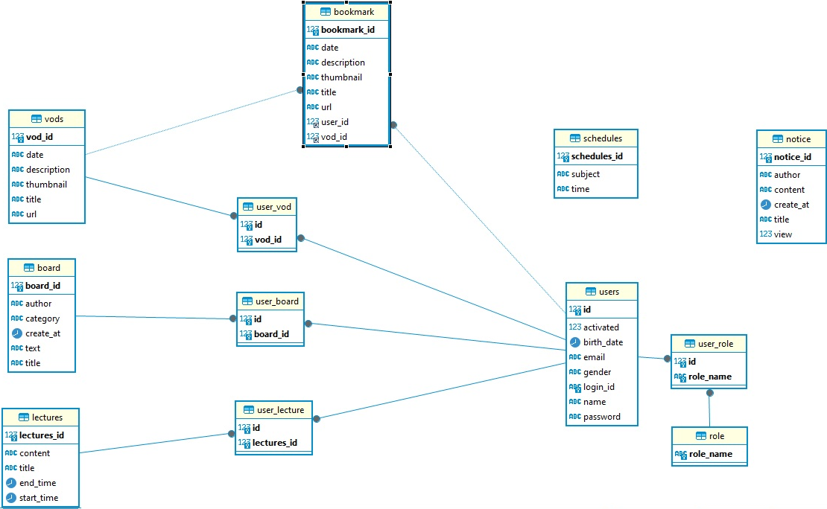
Part 2
2-1. 사이트 맵
PPTBIZCAM
100%

